Slide 1


Curso de administración de direcciones desde gvSIG Online
(IDEUY)
Asociación gvSIG
Nacho Brodin nbrodin@scolab.es

Slide 2
Introducción
Herramienta que permite propuestas de cambio sobre la base de datos de callejero (sugerencias)
Los usuarios emiten sugerencias de modificación de elementos existentes o alta de nuevos y los administradores las validan
Los usuarios disponen de una barra de herramientas específica para generar sugerencias
Elementos puntuales (portales, pk, puntos notables) y lineales (calles)
Los administradores pueden realizar pequeñas modificaciones sobre la sugerencia
Se mantiene registro de acciones realizadas
¡Importante!. Los usuarios validados han de estar en uno de los grupos definidos en la BBDD de callejero que estarán también en gvSIG

Slide 3
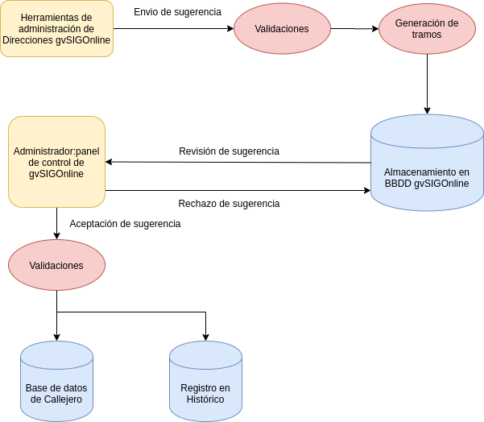
Ciclo de vida de una sugerencia

Slide 4
Caso 1: Modificar una calle
Búsqueda de calle: LUISA DOMINGUEZ, MONTEVIDEO, MONTEVIDEO
Unir con calle Enrique Garcia Peña
Enviar sugerencia
El administrador revisa y acepta la sugerencia
Volver a abrir la herramienta de modificar calle para ver el nuevo tramo añadido
¡Cuidado! si es nueva calle no está disponible al instante en el buscador.
Revisar envío de correo
Enviar una sugerencia para eliminar el tramo
Notas:
  Para eliminar la calle habría que marcar el checkbox. Cualquier otra modificación no tiene efecto si se ha marcado para su eliminación
  Borrar tramo: (editar tramo-Supr-terminar edición)

Slide 5
Caso 2: Alta de nueva calle
No es necesaria una búsqueda previa
Centrar la vista en el punto donde se quiere añadir la calle. Se cargará un buffer de calles para poder realizar snapping.
Añadir una calle (PRUEBA) y varios portales
Enviar sugerencia
El administrador revisa y acepta la sugerencia
Abrir la herramienta de nueva calle otra vez y revisar que la calle nueva se ha cargado

Slide 6
Caso 3: Añadir portal a calle existente
Búsqueda de calle: NUEVA TROYA, MONTEVIDEO, MONTEVIDEO
Dar de alta portal 3800
Enviar sugerencia
El administrador revisa y acepta la sugerencia
Volver a la herramienta de Añadir portal y pulsar visualizar portales para ver que el portal se ha añadido
Notas:
  Para eliminar el portal habría que marcar el checkbox. Cualquier otra modificación no tiene efecto si se ha marcado para su eliminación
  No se puede eliminar hasta que la BBDD del buscador no se regenere

Slide 7
Caso 4: Editar un portal
Búsqueda de portal: NUEVA TROYA 3468, MONTEVIDEO, MONTEVIDEO
Mover el portal
Enviar sugerencia
El administrador revisa y acepta la sugerencia
Volver a la herramienta de Añadir portal y pulsar visualizar portales para ver que el portal se ha separado del grupo donde estaba y se ha movido

Slide 8
Caso 5: Añadir un punto notable en una calle
Búsqueda de calle: NELSON, MONTEVIDEO, MONTEVIDEO
Añadir punto de interés: Pizzas Atahualpa en el 3448
Enviar sugerencia
El administrador marca el check “Sincronizar con el portal de la calle”
El administrador revisa y acepta la sugerencia
Mostrar con la herramienta de Visualizar portales como se ha movido el portal (cuidado con la caché)

Slide 9
Caso 6: Modificar punto kilométrico en una ruta
Búsqueda de ruta: RUTA 5 KM 23
Es posible modificar el elemento cambiando algún campo y la posición del PK sobre el mapa
Enviar sugerencia
El administrador revisa y acepta la sugerencia
Volver a ejecutar la herramienta de modificación para ver los cambios.
Nota: si el PK buscado no existe se inserta nuevo

Slide 10
Caso 7: Añadir portales a un solar
Búsqueda de un solar: MANZANA 98 SOLAR 6, MONTES, CANELONES
Añadir un par de portales, seleccionando la calle RUTA 81. La secuencia sería:
  Pulsar añadir portal
  Pinchar sobre el mapa
  Introducir calle y número
Enviar sugerencia
El administrador revisa y acepta la sugerencia
Volver a ejecutar la herramienta de modificación para ver los portales introducidos del solar

Slide 11
Selección de calle al añadir portales a un solar
Al añadir portales a un solar es posible que las calles de alrededor no estén introducidas. En este caso habría que darlas de alta previamente.
Búsqueda de solar: MANZANA 218 SOLAR 11, PANDO, CANELONES
Añadir calle Guillermo Marconi
Enviar sugerencia
El administrador revisa y acepta la sugerencia
Volver a la herramienta de editar solar y comprobar que en los portales aparece la nueva calle

Slide 12
Caso 8: Carga masiva
Herramienta para administradores de gvSIG Online
Realiza una inserción directa en la tabla portal_pk
Permite cargar ficheros en formatos CSV, XLS y SHP que tendrán la misma estructura de columnas
idcalle, cp, número, letra, km, latitud, longitud
El shapefile no tendrá latitud y longitud sino que tendrá geometrías de tipo punto

